Slide 1
TRƯỜNG TIỂU HỌC VIỆT HƯNG
Chào mừng các con học sinh đến với tiết học
TOÁN 5
Ngày 24 tháng 2 năm 2022

Slide 2
Thứ năm ngày 24 tháng 2 năm 2022 Toán Thể tích hình hộp chữ nhật, hình lập phương
Mục tiêu:
Cách tính thể tích hình hộp chữ nhật.
Cách tính thể tích hình lập phương.
Thực hành để giải các bài tập.

Slide 3
VD1: Tính thể tích HHCN có chiều dài 20cm, chiều rộng 16cm, chiều cao 10cm.
10cm
16cm
20cm

Slide 4
VD1: Tính thể tích HHCN có chiều dài 20cm, chiều rộng 16cm, chiều cao 10cm.
10cm
1cm³
16cm
20cm

Slide 5
Cô xếp HLP theo chiều dài của HHCN.
Chúng ta xếp được bao nhiêu HLP như vậy?
1 hàng có 20 HLP 1cm³
10 cm
16 cm
20 cm
1cm³

Slide 6
Chúng ta cần bao nhiêu hàng như vậy để xếp kín được mặt đáy của HHCN?
10 cm
16 cm
20 cm

Slide 7
16 hàng này đã tạo thành 1 lớp phủ kín mặt đáy của HHCN
1 lớp cần bao nhiêu HLP 1cm³ ?
20 x 16 = 320 (HLP 1cm³)
10 cm
16 cm
20 cm

Slide 8
HHCN có chiều cao là 10 cm
Vậy cần bao nhiêu lớp để xếp đầy HHCN?
10 cm
16 cm
20 cm

Slide 11
*Quy tắc: Muốn tính thể tích HHCN ta lấy chiều dài nhân với chiều rộng rồi nhân với chiều cao (cùng đơn vị đo).
V
= a x b x c
V là thể tích
a,b,c là ba kích thước của HHCN
c
b
a

Slide 12
Thế tích hình lập phương tính như thế nào?

Slide 13
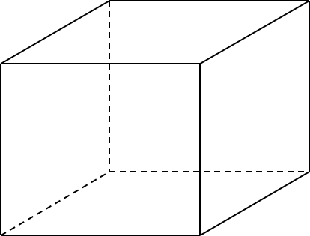
= a x b x c
V là thể tích
a,b,c là ba kích thước của HHCN
V
c
b
a
V = a x a x a
V là thể tích
a là cạnh của HLP
a
a
a

Slide 14
VD: Tính thể tích hình lập phương có cạnh 3cm
Thể tích của HLP là:
3 x 3 x 3 = 27 (cm³)
Đáp số: 27 cm³
3 cm
3 cm
3 cm

Slide 15

Bài 1 (SGK – 121): Tính thể tích HHCN có chiều dài a, chiều rộng b, chiều cao c:
a = 5cm; b = 4cm; c = 9cm
a = 1,5m, b = 1,1m; c = 0,5m
a = $\frac{2}{5} d$m, b = $\frac{1}{3} d$m, c = $\frac{3}{4}$ dm

Slide 16
a. a = 5cm; b = 4cm; c = 9cm
Thể tích hình hộp chữ nhật là:
5 x 4 x 9 = 180 (cm³)
Đáp số: 180 cm³

Slide 17
b. a = 1,5m, b = 1,1m; c = 0,5m
Thể tích hình hộp chữ nhật là:
1,5 x 1,1 x 0,5 = 0,825 (m³)
Đáp số: 0,825 m³

Slide 18
c. a = $\frac{2}{5} d$m, b = $\frac{1}{3} d$m, c = $\frac{3}{4}$ dm
Thể tích hình hộp chữ nhật là:
$\frac{2}{5}$ x $\frac{1}{3}$ x $\frac{3}{4}$ = $\frac{1}{10}$ (dm³)
Đáp số: $\frac{1}{10}$ dm³

Slide 19
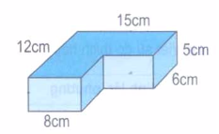
Bài 2 (SGK – 121): Tính thể tích của khối gỗ có dạng như hình bên:

Slide 20
(2)
(1)
Bài giải:
Chia khối gỗ thành hình (1) và hình (2)
Thể tích của hình hộp chữ nhật (1) là:
12 x 8 x 5 = 480 (cm³)
Chiều dài của hình hộp chữ nhật (2) là:
15 – 8 = 7 (cm)
Thể tích của hình hộp chữ nhật (2) là:
7 x 6 x 5 = 210 (cm³)
Thể tích của khối gỗ là:
480 + 210 = 690 (cm³)
Đáp số: 690 cm³

Slide 21
(1)
(2)
Bài giải:
Chia khối gỗ thành hình (1) và hình (2)
Thể tích của hình hộp chữ nhật (1) là:
15 x 6 x 5 = 450 (cm3)
Chiều rộng của hình hộp chữ nhật (2) là:
12 – 6 = 6 (cm)
Thể tích của hình hộp chữ nhật (2) là:
8 x 6 x 5 = 240 (cm³)
Thể tích của khối gỗ là:
450 + 240 = 690 (cm³)
Đáp số: 690 cm³

Slide 22
Bài 2 (SGK/121)
Bài toán tính thể tích khối gỗ:
*Cách 1: Chia khối gỗ thành các khối gỗ có dạng hình hộp chữ nhật.
*Cách 2: Ghép thêm vào khối gỗ để tạo thành 1 khối gỗ có dạng hình hộp chữ nhật.

Slide 23
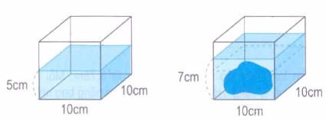
Bài 3 (SGK – 121) : Tính thể tích của hòn đá nằm trong bể nước theo hình dưới đây:

Slide 24
Cách 1:
Bài giải:
Mực nước dâng lên là:
7 – 5 = 2 (cm)
Thể tích hòn đá là:
10 x 10 x 2 = 200 (cm³)
Đáp số: 200 cm³

Slide 25
Cách 2:
Bài giải:
Thể tích của bể nước khi chưa có đá là:
5 x 10 x 10 = 500 (cm³)
Thể tích của bể nước khi có đá là:
7 x 10 x 10 = 700 (cm³)
Thể tích của hòn đá là:
700 – 500 = 200 (cm³)
Đáp số: 200 cm³

Slide 26
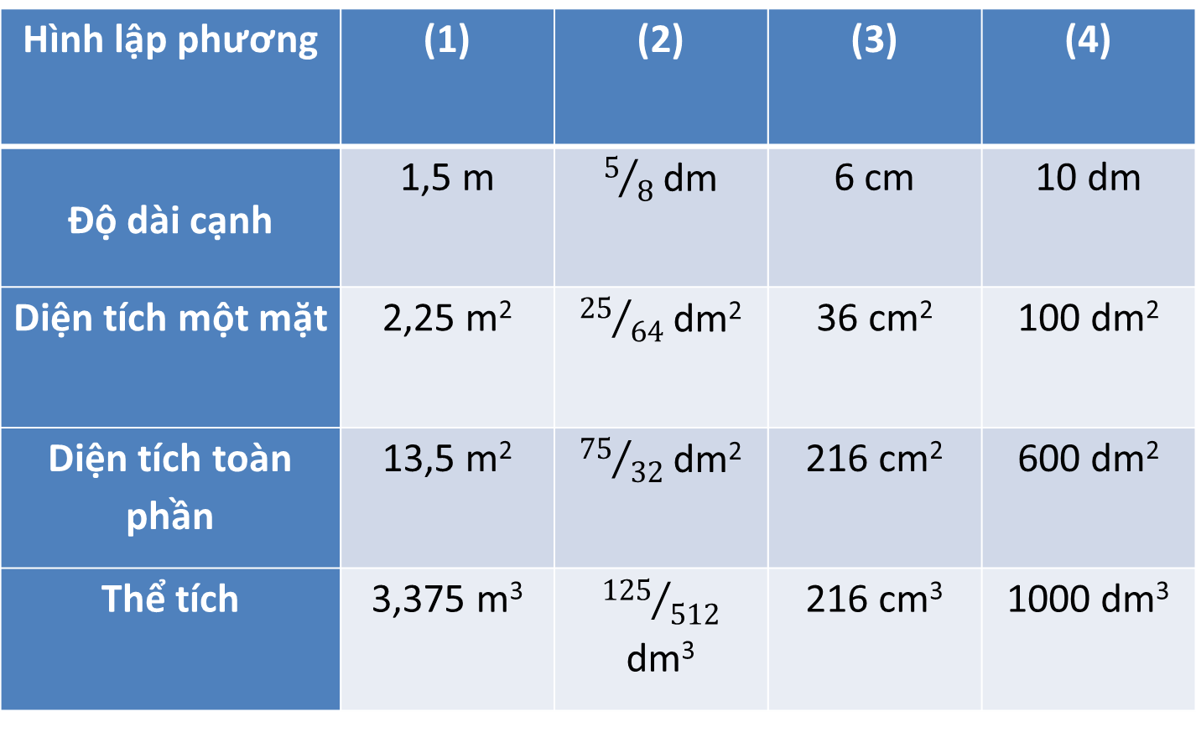
Bài 1 ( SGK – 122) Viết số đo thích hợp vào ô trống:
Hình lập phương | (1) | (2) | (3) | (4)
Độ dài cạnh | 1,5 m | $5/8$ dm | 6 cm | 10 dm
Diện tích một mặt | 2,25 m² | ${25}/{64}$ dm² | 36 cm² | 100 dm²
Diện tích toàn phần | 13,5 m² | ${75}/{32}$ dm² | 216 cm² | 600 dm²
Thể tích | 3,375 m³ | ${125}/{512}$ dm³ | 216 cm³ | 1000 dm³

Slide 27
Bài 1 ( SGK – 122) Viết số đo thích hợp vào ô trống:
Hình lập phương | (1) | (2) | (3) | (4)
Độ dài cạnh | 1,5 m | $5/8$ dm | 6 cm | 10 dm
Diện tích một mặt | 2,25 m² | ${25}/{64}$ dm² | 36 cm² | 100 dm²
Diện tích toàn phần | 13,5 m² | ${75}/{32}$ dm² | 216 cm² | 600 dm²
Thể tích | 3,375 m³ | ${125}/{512}$ dm³ | 216 cm³ | 1000 dm³

Slide 28
Bài 2 (SGK – 122): Một khối kim loại hình lập phương có cạnh là 0,75m. Mỗi đề - xi – mét khối kim loại đó cân nặng 15kg. Hỏi khối kim loại đó cân nặng bao nhiêu ki – lô –gam?
Bài giải:
Đổi: 0,75m = 7,5dm
Thể tích của khối kim loại đó là:
7,5 x 7,5 x 7,5 = 421,875 (dm³)
Khối kim loại đó cân nặng là:
15 x 421,875 = 6328,125 (kg)
Đáp số: 6328,125kg

Slide 29
DẶN DÒ
Hoàn thành bài tập trong tiết học.
Chuẩn bị nội dung cho bài học sau.

